Slide 1
Государственное учреждение
Луганской Народной Республики
«Луганское дошкольное образовательное учреждение –
ясли-сад комбинированного вида № 98 «Подсолнушек»
ПРОЕКТ
«Мама –
это главное слово»
Разработала:
Соболева Елена Александровна, воспитатель-методист
ГУ ЛНР «Ясли-сад № 98 «Подсолнушек»

Slide 2
ПАСПОРТ ПРОЕКТА
Руководитель проекта: Соболева Е.А., воспитатель-методист
Участники проекта: воспитанники ДОУ, родители, педагоги (музыкальный руководитель, воспитатели, учителя-логопеды).
Вид проекта: познавательный, творческий.
Срок реализации: краткосрочный, 1 месяц – ноябрь.

Slide 3
Актуальность проекта
День матери в Луганской Народной Республике стали отмечать сравнительно недавно. Отмечают его в последнее воскресение ноября. Праздник еще очень молод. Но он плотно вошел в нашу жизнь, именно в этот день мы чествуем самого главного человека для каждого из нас – маму. Сам факт того, что материнский труд стал цениться и восхваляться, очень важен для каждой женщины. В этот день принято дарить мамам подарки, восхвалять их. Сложно сказать, скольких нежных и ласковых слов достойны наши матери. Во всех странах есть праздник матери. У каждой страны свои традиции и история. Одно неизменно у всех – женщину, мать почитают.

Slide 4
В современном мире, где так много насилия, особое внимание уделяется семье. Основой любой семьи являются наши матери. Только мать способна на пожертвование себя ради детей, преданность матери просто поражает, сострадание столь велико, что иногда граничит с чем-то опасным. Нельзя измерить материально все, на что способна мать, все, что она может дать нам. Вы только вдумайтесь, не одной женщине, как бы высоко она не поднялась в социальном плане, не заменит этот успех радости материнства. Матери способны оправдать любой поступок своих детей, способны простить все. Они дарят безграничную любовь и заботу. И чем лучше мать относится к своему малышу, тем лучше он во взрослой жизни будет относиться и к людям, и к своим детям. В последние годы, старые поколения начинают угнетать своим присутствием. Черствость по отношению к родителям, по отношению к матерям, захлестнула нас. Мы стали забывать, кто по ночам не спал, когда мы болели, кто отдавал последние, чтобы мы смогли учиться и хорошо жить. В день матери вспомните, кому вы обязаны жизнью. Самой главной ценностью.
Наш проект – прекрасный повод поразмышлять о роли матери и семьи в жизни каждого человека. О семейных традициях и их развитии в современных условиях. Об уважении и почитании матерей, желании помогать и заботиться о них.

Slide 5
Цель: создать условия для формирования позиции ребенка о бережном, уважительном отношении к матери, способствовать формированию осознанного понимания значимости матерей в жизни детей.
Задачи проекта:
Познакомить детей с праздником - День матери;
Способствовать развитию у детей доброжелательности, понимания, желания помогать маме;
Воспитывать у детей уважение, заботливое отношение к матери, бабушке, стремление оказывать им посильную помощь (убирать игрушки, накрывать на стол, протирать после еды стол и т.д.);
Расширить знания о семье (знать имена, отчества, профессию, место работы, увлечения) ;
Способствовать воспитанию нравственных устоев семьи, уважения к старшим;
Помочь осознать свой статус в семье, оценить значимость семьи в своей жизни;
Углубить знания детей о роли мамы в их жизни;
Способствовать сплочённости родительского коллектива;
Обогащать детско-родительские отношения опытом совместной творческой деятельности;
Развивать творческие способности детей, желание делать подарки маме;
Способствовать развитию детской речи через выразительное чтение стихов, пословиц, составление рассказов о маме;
Развивать коммуникативные навыки детей.

Slide 6
Предполагаемый результат:
сформировано понятие о том, как много времени и сил отнимает у матерей работа по дому;
дети знают отличительные особенности своих мам, их профессии, увлечения.
отношения детей и родителей становятся ближе, доверительнее;
создается трогательная, душевная атмосфера совместной деятельности детей и родителей в детском саду;
родители проявляют интерес к жизни детского сада и активно включаются в нее.

Slide 7
Этапы реализации проекта:
Подготовительный этап (1 неделя ноября):
постановка целей, определение актуальности и значимости проекта;
подбор методической литературы для реализации проекта;
подбор наглядно-дидактического материала;
обновление развивающей среды в группах.
Основной этап (2,3,4 недели ноября):
ознакомление детей с художественной литературой, проведение бесед;
рассматривание иллюстраций и беседы по их содержанию;
работа с родителями (беседы, консультации);
проведение НОД по теме;
прослушивание и обсуждение музыкальных произведений о маме;
рисование с детьми по теме День матери;
разучивание песен, пословиц, поговорок, стихотворений о маме;
проведение подвижных, дидактических, сюжетно-ролевых игр;
мастер-классы для мам «Вместе с мамой» (все группы);
творческий конкурс стенгазет «Мама солнышко моё, я подсолнушек её»;
проведение фестиваля семейного творчества «Таланты наших мам»;
поэтическая гостиная «Кто сердцем согревает нас – мамы наши любимые!»;
тематическое развлечение для детей средней группы с участием родителей «Мама – это главное слово!»;
НОД художественно-эстетической направленности с использованием театрализованной деятельности для детей второй младшей группы с участием родителей «Непослушный котёнок»;
Театральная гостиная для малышей: инсценировка сказки «Волк и семеро козлят» детьми подготовительной группы для детей первой младшей группы.
Заключительный этап ( начало декабря):
анализ результатов проекта;
подготовка отчета о проведении Дня матери.

Slide 8
План проекта
«Мама – это главное слово»
Содержание | Предполагаемый результат
2 неделя ноября
Беседы: «Мама - самый лучший друг» «Как я помогаю маме, бабушке», «Выходной день в моей семье», «Как и чем можно порадовать близких», «Профессия моей мамы». Ситуативные разговоры с детьми: «Ласковые слова», «Какой подарок для мамы лучше». Интервьюирование детей для видео открытки «Поздравляем наших мам!» | Углубление знаний о роли мамы в жизни каждого человека, ее профессии, увлечениях. Обогащение словарного запаса ребенка по теме проекта. Расширение кругозора детей и закрепление их знаний о празднике День матери. Развитие связной речи, умения составлять короткие рассказы, высказывать предположения, свое мнение.
Чтение художественной литературы, стихотворений, поговорок, пословиц о маме. | Обогащение знаний детей о роли мамы в их жизни, через раскрытие образа матери в поэзии, художественной литературе.
Создание альбомов пословиц, поговорок, стихотворений посвященных маме. Пополнение банка музыкальных произведений о матери. | Активизация познавательной деятельности и создание мотивационной среды.
Папки-передвижки для родителей: «День матери ». | Повышение педагогической культуры родителей, определение роли матери в воспитании характера, эмоциональной составляющей ребенка, о влиянии взаимоотношений матери и ребенка на его успехи в будущем.

Slide 9
Содержание | Предполагаемый результат
3 неделя ноября
Сюжетно-ролевые игры: «Мама дома», «Семья», «Мама в магазине», «Мама в больнице», «Мама на работе» (мама-парикмахер, мама-продавец, мама-врач, мама-медсестра, мама-маляр); Дидактические игры: «Подбери наряд на праздник», «Накрой на стол», «Укрась шляпку», «Мама – детеныши» и т.д. | Обогащение и активизация словаря, развитие любознательности и наблюдательности у детей. Развитие игровой деятельность детей, совершенствование умения самостоятельно выбирать тему для игры, развивать сюжет на основе полученных знаний, полученных при восприятии окружающего. Формировать гендерную, семейную принадлежности.
Поэтическая гостиная «Кто сердцем согревает нас – мамы наши любимые!» | Продолжать совершенствовать художественно-речевые исполнительские навыки детей при чтении стихотворений о маме; прививать чуткость к поэтическому слову.
Разучивание стихов, пословиц и поговорок о маме, семье. | Продолжать учить выразительно пересказывать литературный текст; развивать выразительную речь, память, внимание.
Разучивание песен о маме. | Продолжать формировать художественный вкус, развитие творческих способностей
Работа по подготовке к выставке рисунков «Лучшая мама – моя!» | Творческий подход детей к деятельности – нарисовать портрет мам, составить краткий рассказ о маме.
Мастер-классы для мам «Вместе с мамой» | Эмоциональное, психологическое сближение детей и родителей во время совместной деятельности.

Slide 10
Содержание | Предполагаемый результат
4 неделя ноября – Заключительный этап
Творческий конкурс стенгазет «Мама солнышко моё, я подсолнушек её» | Развитие творческой активности детей и родителей, привлечение родителей к жизни детского сада.
Фестиваль семейного творчества «Таланты наших мам» | Создание условий для реализации творческого потенциала семьи через привлечение родителей воспитанников к активному участию в образовательном процессе ДОУ.
Поэтическая гостиная «Кто сердцем согревает нас – мамы наши любимые!» Тематическое развлечение «Мама – это главное слово!» | Продолжать совершенствовать художественно-речевые исполнительские навыки детей при чтении стихотворений о маме; прививать чуткость к поэтическому слову. Привлечение родителей к совместной музыкально-художественной деятельности с детьми, способствующей возникновению ярких впечатлений, развитию общения, эмоциональному и психологическому сближению детей и родителей.
Тематическое развлечение для детей средней группы с участием родителей «Мама – это главное слово!»; НОД художественно-эстетической направленности с использованием театрализованной деятельности для детей второй младшей группы с участием родителей «Непослушный котёнок»; Театральная гостиная для малышей: инсценировка сказки «Волк и семеро козлят» детьми подготовительной группы для детей первой младшей группы. | Привлечение родителей к совместной музыкально-художественной деятельности с детьми, способствующей возникновению ярких впечатлений, развитию общения, эмоциональному и психологическому сближению детей и родителей. Прививать детям нравственные ценности через театрализованную деятельность; способствовать формированию оценочных суждений в процессе анализа просмотренного спектакля; развивать воображение и фантазию детей.
Отчет о проведении Дня матери в ДОУ

Slide 11
План итоговых мероприятий проекта
«Мама – это главное слово»
Творческий конкурс стенгазет «Мама солнышко моё, я подсолнушек её» (выставка работ семейного творчества в коридорах ДОУ).
Цель: развитие творческой активности детей и родителей, привлечение родителей к жизни детского сада.
ПонедельникФестиваль семейного творчества «Таланты наших мам».
Цель: создание условий для реализации творческого потенциала семьи через привлечение родителей воспитанников к активному участию в образовательном процессе ДОУ.
Участники: дети и родители групп 5,6,7,9,10.
Вторник
Поэтическая гостиная «Кто сердцем согревает нас – мамы наши любимые!»
Цель: продолжать совершенствовать художественно-речевые исполнительские навыки детей при чтении стихотворений о маме; прививать чуткость к поэтическому слову.
Участники: дети и родители групп 5,6,7,9,10.
Среда
Тематическое развлечение «Супермама!» для детей средней группы.
Цель: привлечение родителей к совместной музыкально-художественной деятельности с детьми, способствующей возникновению ярких впечатлений, развитию общения, эмоциональному и психологическому сближению детей и родителей.
Участники: дети и родители группы 9.
Четверг
НОД художественно-эстетической направленности с использованием театрализованной деятельности «Непослушный котёнок» для детей второй младшей группы.
Цель: привлечение родителей к совместной музыкально-художественной деятельности с детьми, способствующей возникновению ярких впечатлений, развитию общения, эмоциональному и психологическому сближению детей и родителей.
Участники: дети и родители группы 7.
Пятница
Театральная гостиная для малышей: инсценировка сказки «Волк и семеро козлят» детьми подготовительной группы для детей первой младшей группы.
Цель: прививать детям нравственные ценности через театрализованную деятельность; способствовать формированию оценочных суждений в процессе анализа просмотренного спектакля; развивать воображение и фантазию детей.
Участники: дети групп 1,4,8.

Slide 12
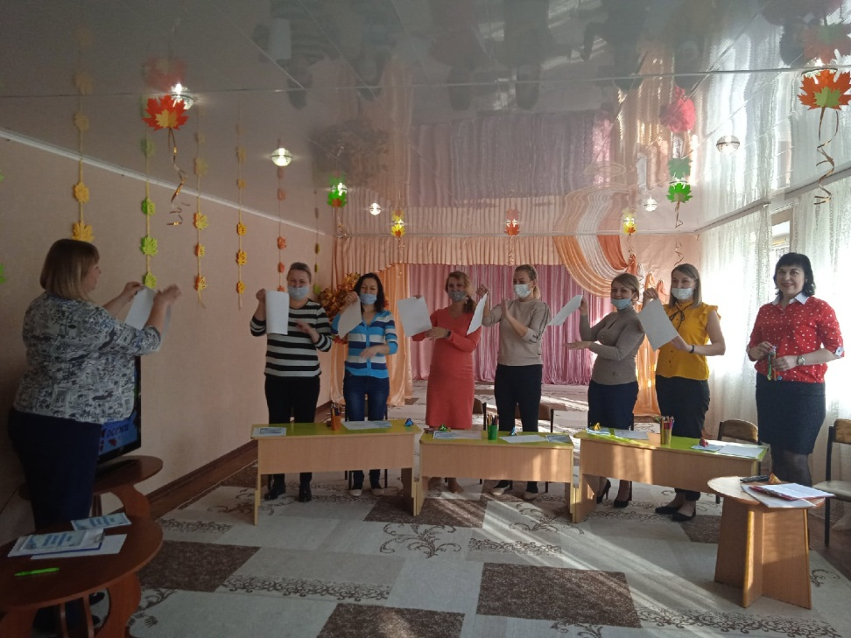
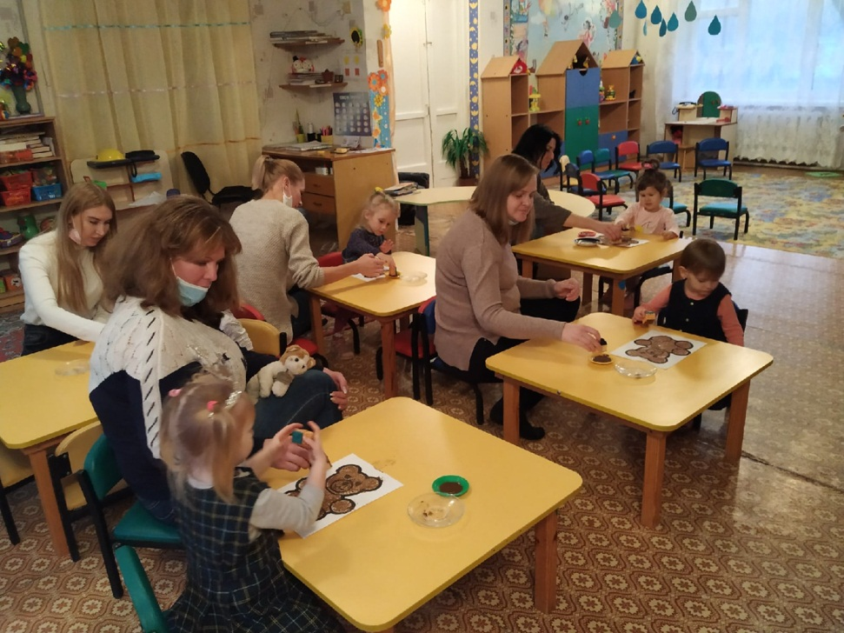
Мастер-классы для мам
«Вместе с мамой»

Slide 13
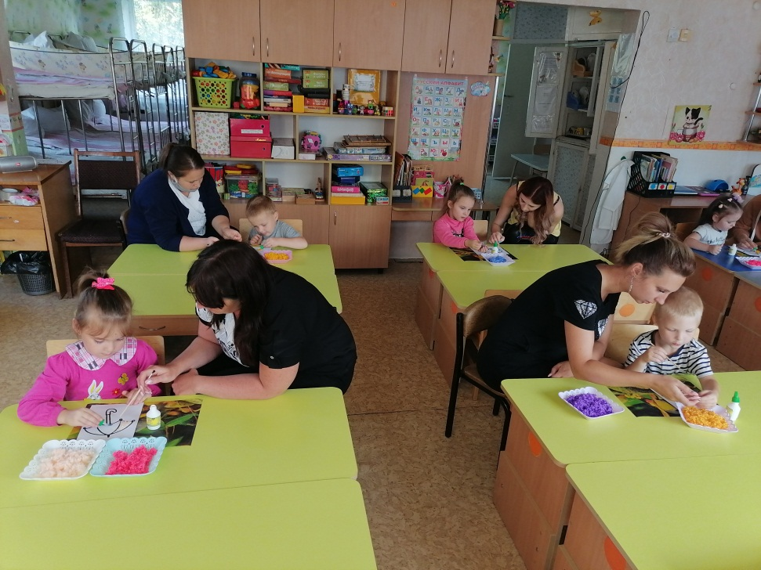
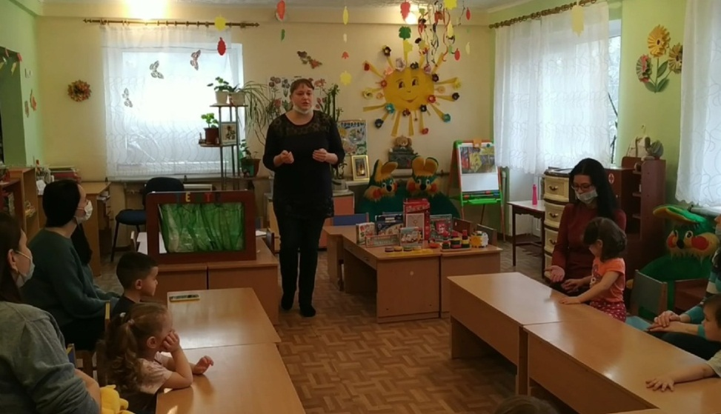
Мастер-классы для мам
«Вместе с мамой»

Slide 14
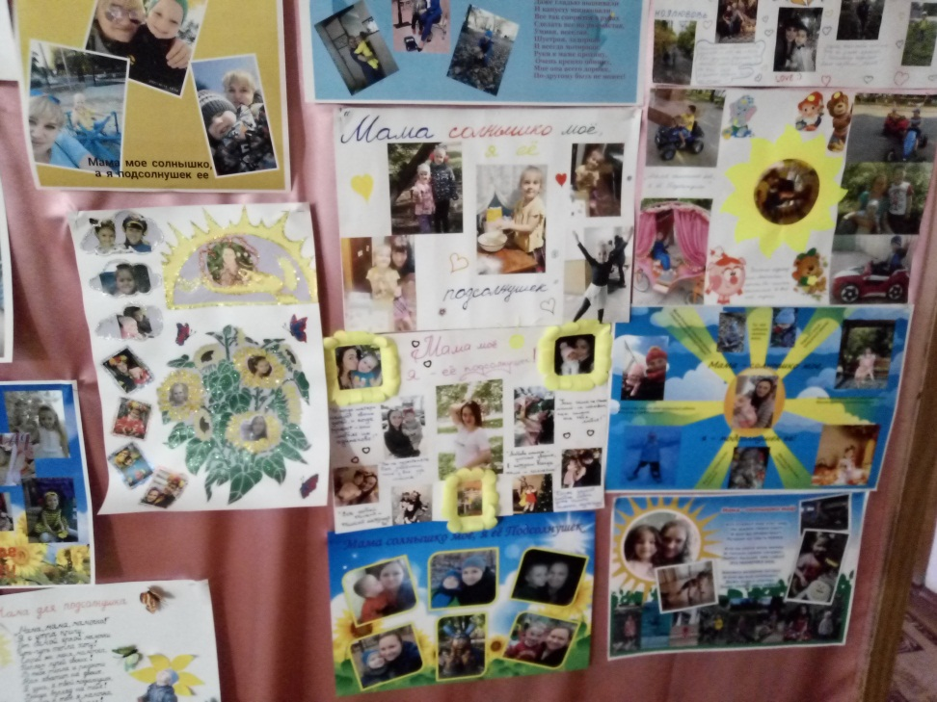
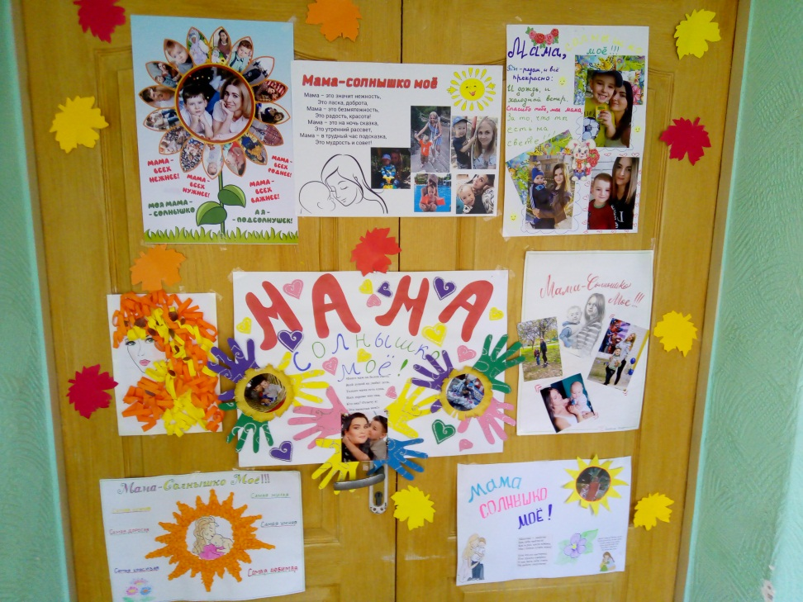
Творческий конкурс стенгазет
«Мама солнышко моё, я подсолнушек её»

Slide 15
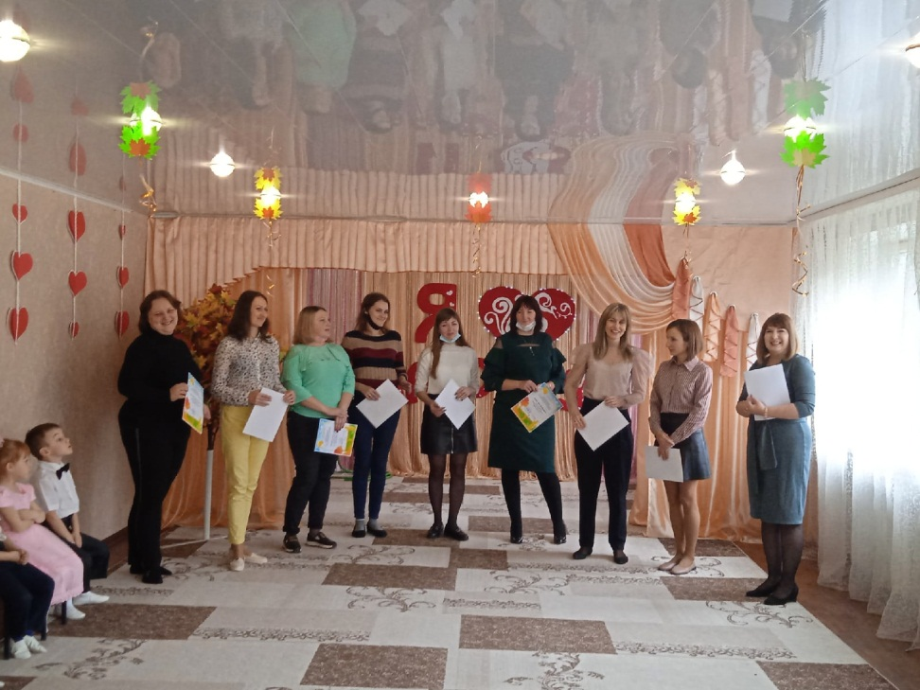
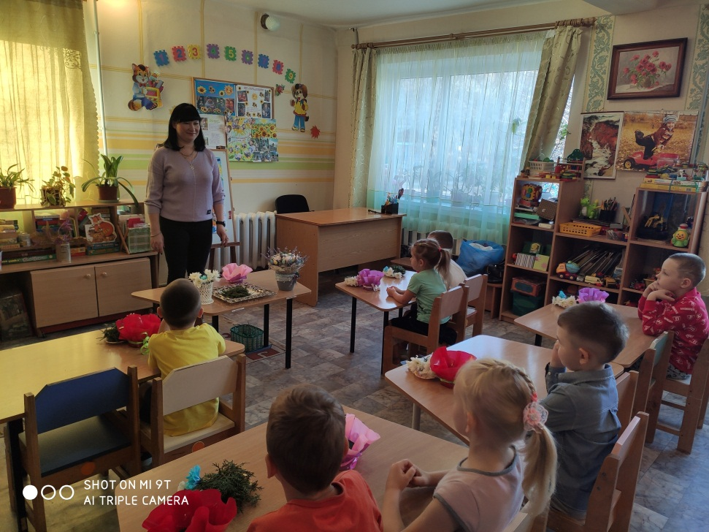
Фестиваль семейного творчества «Таланты наших мам».

Slide 16
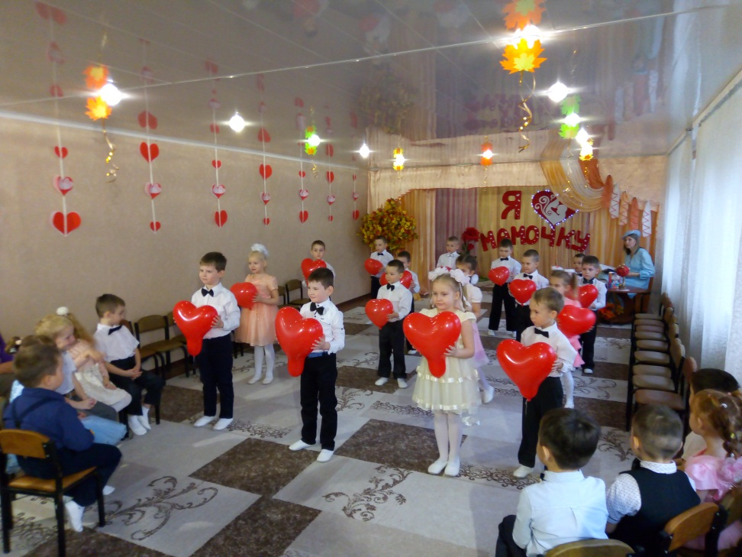
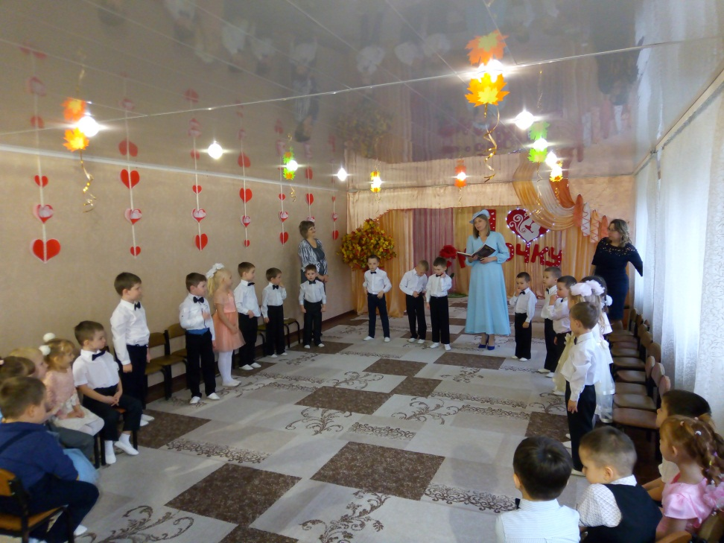
Поэтическая гостиная
«Кто сердцем согревает нас – мамы наши любимые!»

Slide 17
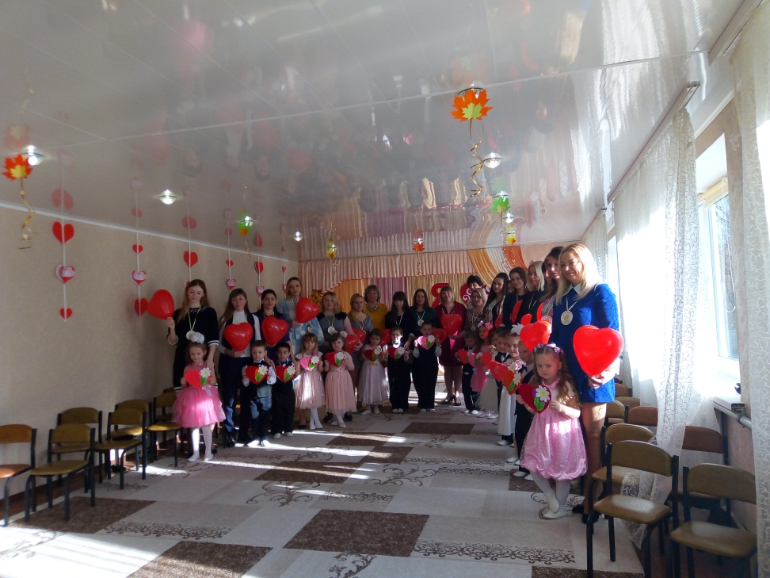
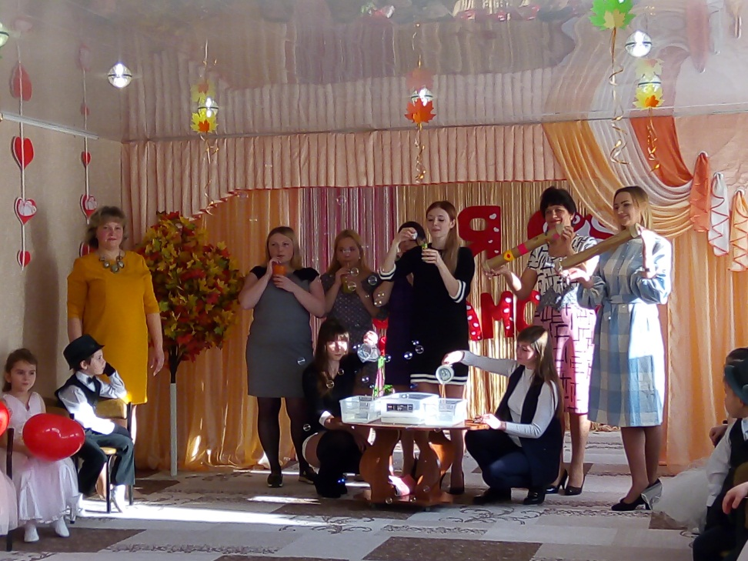
Тематическое развлечение
«Супермама» для детей средней группы

Slide 18
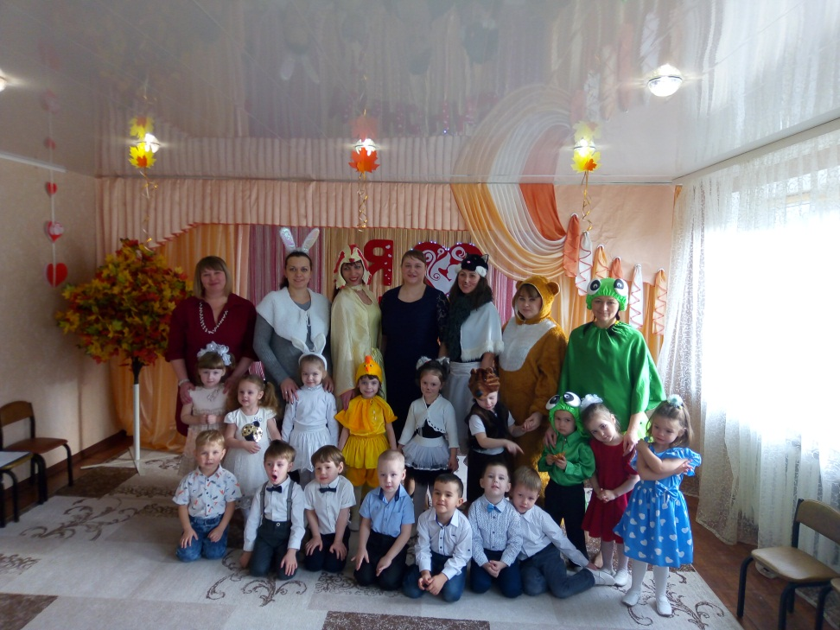
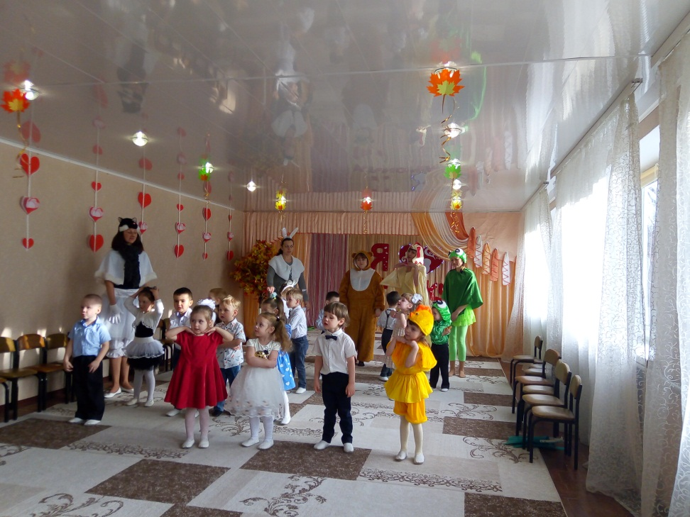
НОД художественно-эстетической направленности с использованием театрализованной деятельности
«Непослушный котёнок» для детей второй младшей группы.

Slide 19
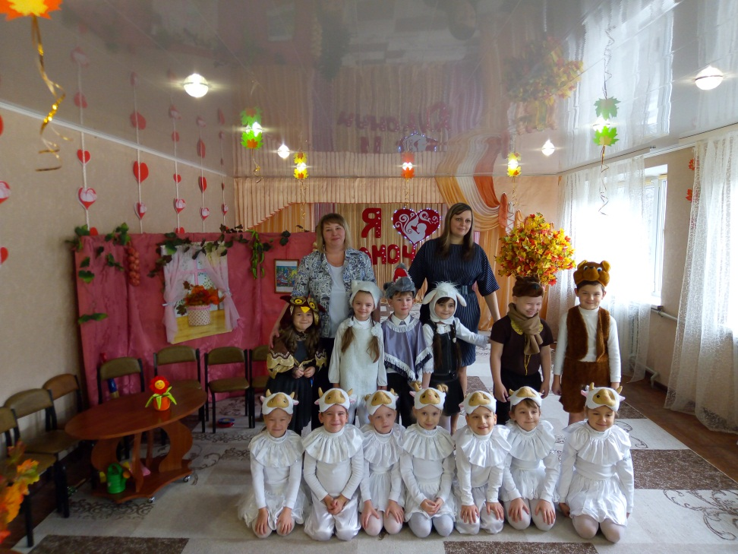
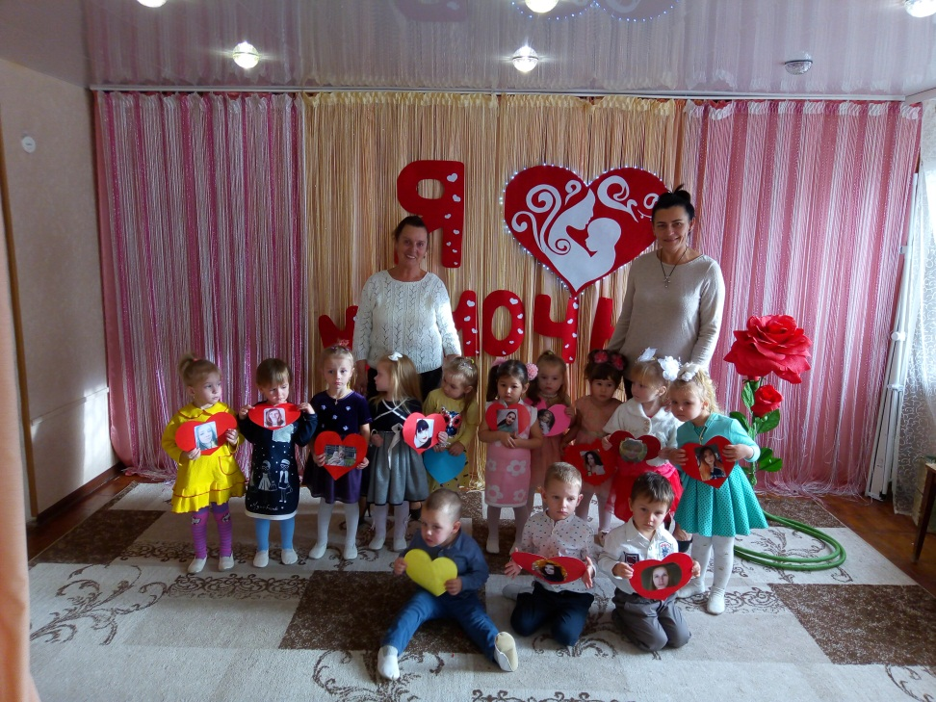
Театральная гостиная для малышей: инсценировка сказки «Волк и семеро козлят» детьми подготовительной группы для детей первой младшей группы.

